Slide 1
대한상공회의소 경기인력개발원 MS Cyber Security School 7기 · Project 2
Azure 클라우드 네이티브 기반
고가용성 웹 서비스 및 보안 통합 구축
Terraform 인프라 자동화, ELK 관제 및 취약점 진단 검증
작성 3팀 조장: 김광민
팀원: 이민석, 정유진, 전예찬
기간 2026.09.02 ~ 2026.09.09
범위 Azure Korea Central · Japan East 멀티리전 + 온프레미스 하이브리드

Slide 2
CONTENTS
목차
01
프로젝트 개요 및 목표
02
클라우드 시스템 아키텍처
추진 배경 · 목표 · 일정 · 핵심 성과
하이브리드 구성 · E2E 흐름 · 심층 방어 · 장애 도메인
03
인프라 구축
04
가용성 및 탄력성 검증
온프레미스 L2/L3·BlueMAX · Terraform IaC · 하이브리드 연결 · DB · ELK
Autoscale · 단독 장애 · 리전 Failover · 전체 리전 HA · DB 지속성
05
보안 통제 및 관제
06
종합 분석 및 결론
WAF · ELK 탐지 · 시큐어 코딩 · 취약점 진단
E2E 통합 분석 · 복합 장애 · 개선 로드맵 · 결론

Slide 3
01
프로젝트 개요 및 목표
온프레미스 자산은 유지하고 서비스 계층만 Azure 멀티리전으로 확장
추진 배경 · 목표 및 범위 · 수행 일정 · 핵심 성과

Slide 4
01 프로젝트 개요 및 목표
추진 배경 및 목표
트래픽 폭주 · 사이버 공격 · 리전 장애에 유연하게 대응하는 클라우드 인프라
추진 배경
목표와 달성 방법
핵심 자산(DB·ELK)이 단일 온프레미스 사이트에 집중 → 사이트 장애·트래픽 급증에 취약
웹 서비스의 인터넷 직접 노출 → L7 공격 방어 수단 제한
전면 클라우드 이전은 데이터 이전 위험과 비용 부담이 큼
→ 자산은 유지하고 서비스만 Azure로 확장하는 하이브리드 방식 선택
목표 | 달성 방법 | 검증
가용성 | VMSS + Health Probe, Traffic Manager Priority, HAProxy Active/Standby | 인스턴스·리전·DB 장애 주입
확장성 | VMSS Autoscale (CPU 70% / 20%) | CPU 부하 테스트
보안 | WAF_v2, NSG, IPsec VPN, BlueMAX NGF, VLAN 분리 | SQLi 차단 비교
데이터 연속성 | Data-in Replication, 통제형 Failover/Failback | DB 장애 중 Write
운영 일관성 | Terraform 모듈 기반 IaC (149개 리소스) | 양 리전 동일 배포
인프라 자동화 (IaC)
Terraform 모듈화 region/ 모듈 하나로 KRC·JPE를 같은 기준으로 배포
정의 자원 RG, Hub·Spoke VNet/Subnet, NSG, VMSS, AppGW WAF_v2, Traffic Manager, MySQL, VPN Gateway, DB Proxy
운영 절차 코드화 DB 복제 부트스트랩, 통제형 Failover/Failback
Azure 하이브리드 멀티리전 인프라 보안구축 · 3팀
4

Slide 5
01 프로젝트 개요 및 목표
수행 일정 및 역할
2026.09.02 ~ 09.09 · 설계 → Terraform 배포 → 연동 → 장애 검증 → 문서화
9/2 (수)
9/3 (목)
9/4 (금)
9/5 (토)
9/7 (월)
9/8 (화)
9/9 (수)
역할 분담
프로젝트 계획 및 요구사항 정리
김광민 (조장)
웹 · DB 구축
전체 아키텍처 및 이중화 설계
Terraform, VPN·Transit, WEB/WAS, AppGW, DB Proxy·복제
Terraform 코드 수정 및 배포
KRC/JPE 리소스 및 네트워크 구성
이민석
개요 · 전체 구성
WEB/WAS/DB/ELK 이중화 구성
목표·아키텍처 설계, 계층별 장애 대응 구조
On-Prem DB/ELK 연동
정유진
ELK 구축
테스트 및 장애 전환 검증
Filebeat·Logstash·ES·Kibana, 로그 적재 검증
보고서 및 제출 자료 작성
전예찬
이중화 · 검증
Autoscale, 단독 장애, WAF, Failover, HA, DB 검증
Azure 하이브리드 멀티리전 인프라 보안구축 · 3팀
5

Slide 6
01 프로젝트 개요 및 목표
핵심 성과 요약
모든 수치는 장애를 직접 주입한 검증 증적 기준 실측값
4.36초
2.28초
1 → 3대
무중단
리전 Failover
Failback
Autoscale
WEB 단독 장애
KRC WEB/WAS 전체 장애 → JPE HTTP 200 (사용자 체감 복구)
KRC Online 복귀 → DNS·HTTP KRC 복귀
CPU 70% 지속 부하 시 WEB VMSS 확장, 해소 후 1대 복귀
비정상 1대 자동 제외 중 HTTP 200 연속
200 → 403
0초
149개
7계층
WAF 차단
DB 복제 지연
Terraform 리소스
심층 방어
동일 SQLi: Detection 200 → Prevention 403
On-Prem → KRC Azure MySQL, IO/SQL = Yes
29개 .tf 파일 · 2,122줄 HCL로 양 리전 배포
WAF · NSG · IPsec · BlueMAX · VLAN · 계정 분리 · ELK
검증 판정 요약
Autoscale | WEB 단독 장애 | WAF 보안 통제 | KR-JP Failover | 전체 리전 HA | DB 지속성 | 하이브리드 연결
PASS | PASS | PASS | PASS | PASS | PASS / 개선 | PASS
※ Failover/Failback 수치는 단일 테스트 클라이언트의 관찰 로그 기준이며, DNS 캐시·TTL 환경에 따라 달라질 수 있음
Azure 하이브리드 멀티리전 인프라 보안구축 · 3팀
6

Slide 7
02
클라우드 시스템 아키텍처
온프레미스 · 하이브리드 연결 · Azure 멀티리전을 하나의 서비스 경로로 설계
하이브리드 구성도 · End-to-End 흐름 · 심층 방어 · 장애 도메인

Slide 8
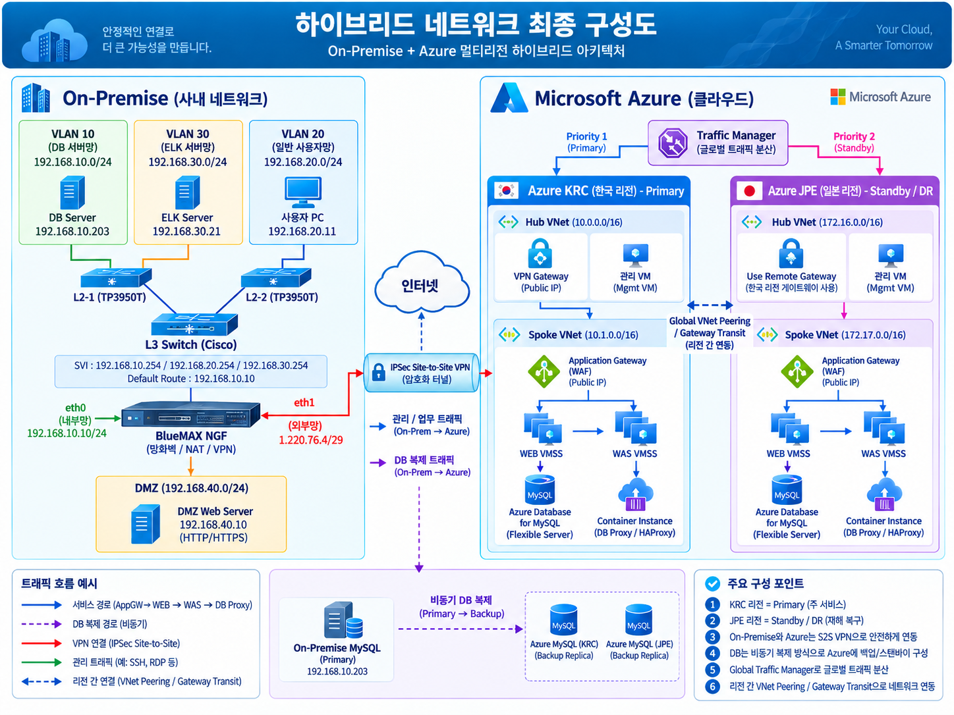
02 클라우드 시스템 아키텍처
하이브리드 최종 아키텍처
KRC Primary · JPE Standby 멀티리전 + 온프레미스 DB·ELK를 S2S VPN으로 연결
글로벌 트래픽 라우팅
1
Traffic Manager Priority. 평상시 KRC(1), 장애 시 JPE(2)로 DNS 전환 · TTL 30초 · /health.php 10초 간격
L7 로드밸런싱 · WAF
2
리전별 독립 AppGW WAF_v2 · OWASP 3.2 관리형 규칙 · Prevention
WEB / WAS 계층
3
Nginx WEB · WordPress WAS를 각각 VMSS로 구성 (1~3대)
데이터베이스
4
HAProxy DB Proxy 경유 · On-Prem MySQL Active / Azure MySQL Flexible Standby
하이브리드 연결
5
BlueMAX ↔ KRC VPN Gateway IPsec · JPE는 Gateway Transit 공유
온프레미스–Azure 멀티리전 하이브리드 최종 구성도
Azure 하이브리드 멀티리전 인프라 보안구축 · 3팀
8

Slide 9
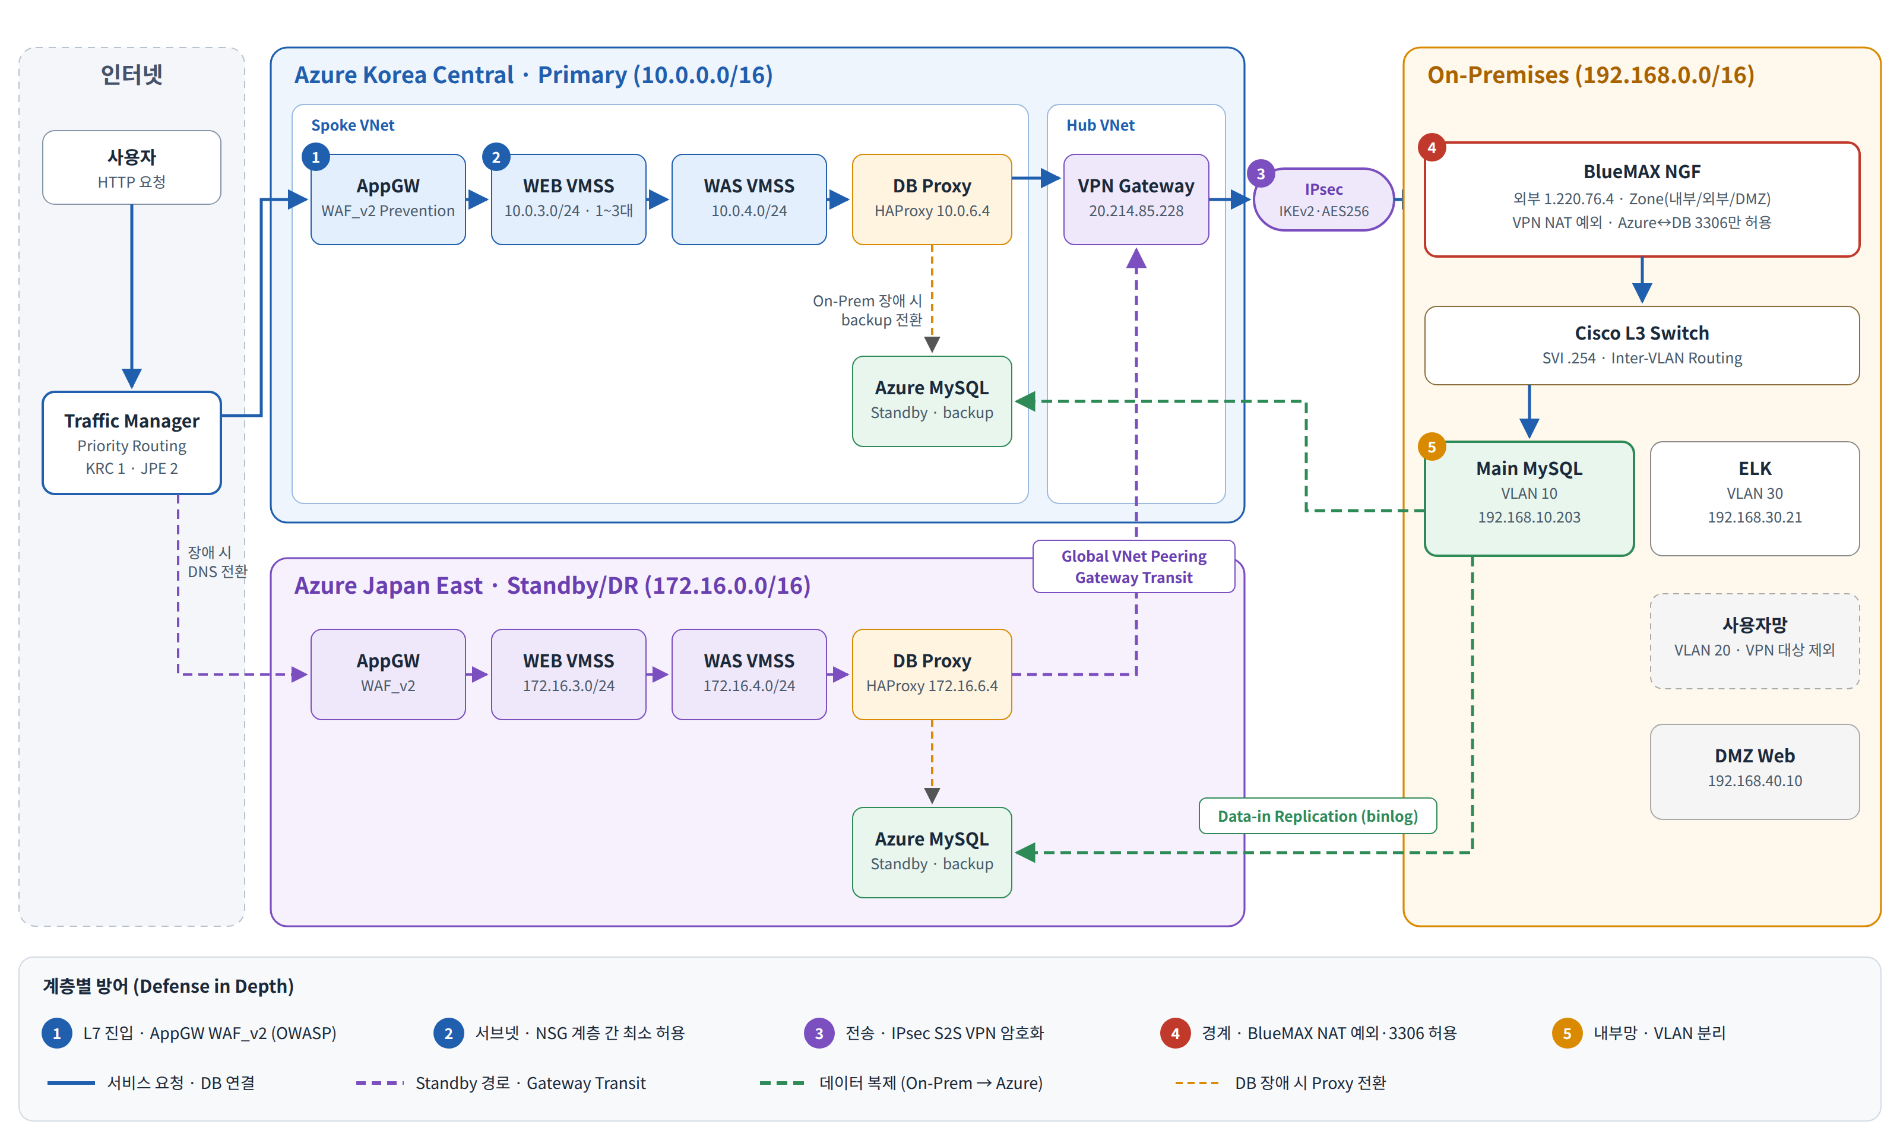
02 클라우드 시스템 아키텍처
End-to-End 서비스 흐름
사용자 요청 하나가 인터넷 → Azure 리전 → VPN → 온프레미스 경계 → 내부망을 모두 통과
흐름 | 경로
① 웹 요청 | 사용자 → TM → AppGW WAF → WEB → WAS
② 앱 DB | WAS → DB Proxy → VPN GW → IPsec → BlueMAX → On-Prem MySQL
③ 데이터 복제 | On-Prem MySQL → KRC·JPE Azure MySQL (binlog)
④ JPE 하이브리드 | JPE Spoke → Global Peering → KRC VPN GW → 동일 터널
⑤ 로그 · 관제 | WEB/WAS/DB → Filebeat → Logstash → ES → Kibana
⑥ 관리 · 배포 | Terraform → MGMT VM(SSH) → 부트스트랩 스크립트
하이브리드 End-to-End 서비스 흐름 및 계층별 방어
가용성과 보안을 구성요소 단위가 아니라 흐름 단위로 설계 — 각 흐름이 지나는 구간마다 통제를 배치
Azure 하이브리드 멀티리전 인프라 보안구축 · 3팀
9

Slide 10
02 클라우드 시스템 아키텍처
계층별 심층 방어 (Defense-in-Depth)
앞 계층이 우회되어도 다음 계층이 노출 범위를 제한하고, 마지막 탐지 계층이 흔적을 남김
방어 계층 | 위치 | 통제 수단 | 차단 · 완화 위협
① L7 진입 | 리전별 Application Gateway | WAF_v2 Prevention, OWASP 3.2 관리형 규칙, Request Body 검사 | SQL Injection 등 웹 공격
② 서브넷 | Azure Spoke VNet | NSG: AppGW→WEB 80, AppGW→WAS 80, WAS·MGMT·On-Prem→DB 3306 | 계층 간 불필요 접근, 측면 이동
③ 전송 | KRC VPN Gateway ↔ BlueMAX | IPsec S2S (IKEv2, AES256/SHA256, DH Group 14) | 하이브리드 구간 도청 · 변조
④ 경계 | BlueMAX NGF | Zone 분리, VPN NAT 예외, Azure↔DB 3306만 허용, DMZ 게시 | VPN 경유 내부망 전체 노출
⑤ 내부망 | TiFRONT L2 · Cisco L3 | VLAN 10/20/30 분리, 사용자망은 VPN 라우팅 대상 제외 | 브로드캐스트 확산, 사용자망 경유 접근
⑥ 데이터 | DB Proxy · MySQL | 단일 접속점, 앱 계정과 복제 전용 계정 분리 | DB 주소 노출, 권한 남용
⑦ 탐지 | ELK · Diagnostic Settings | Filebeat 수집, KQL 검색, WAF 로그 | 우회 공격 탐지, 사고 분석
예: WAF가 Detection 모드일 때 통과한 SQLi 쿼리는 ⑦ ELK에서 탐지되었고, Prevention 전환 후에는 ① 진입점에서 차단되었다 (검증 슬라이드 참조)
Azure 하이브리드 멀티리전 인프라 보안구축 · 3팀
10

Slide 11
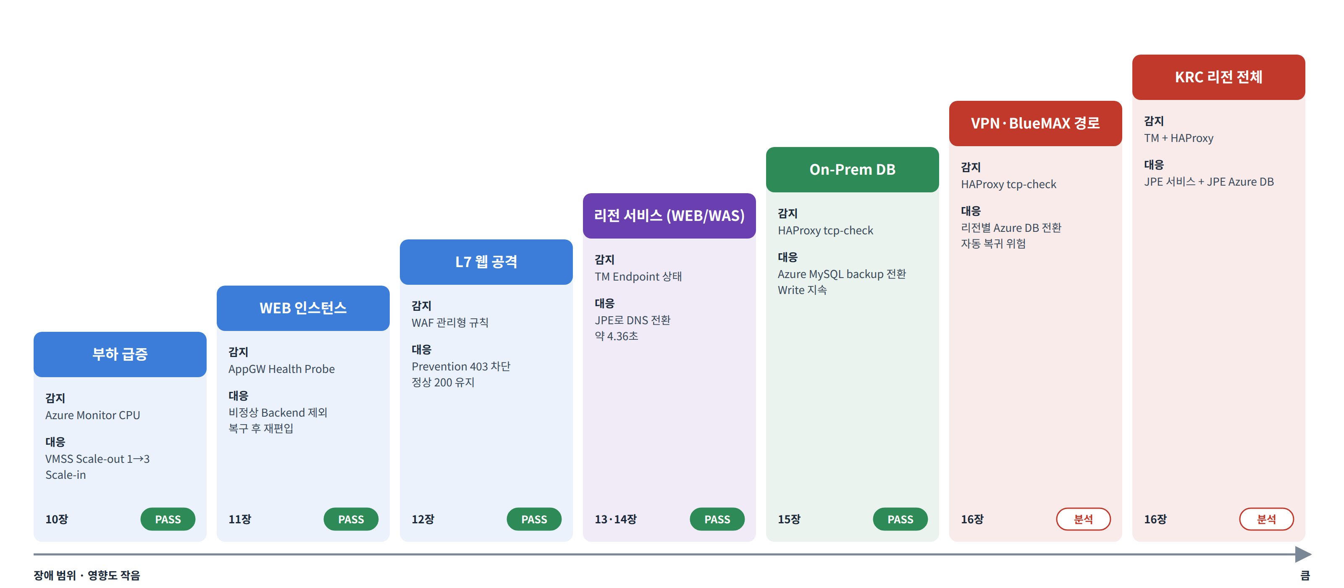
02 클라우드 시스템 아키텍처
장애 도메인 기반 고가용성 설계
장애 범위가 넓어질수록 감지 주체가 Health Probe → Traffic Manager → HAProxy로 이동
장애 범위별 감지 · 대응 체계
장애 범위 | 감지 | 대응 | 결과
부하 급증 / WEB 인스턴스 | Azure Monitor CPU / AppGW Health Probe | VMSS Scale-out · 비정상 Backend 제외 | PASS
L7 웹 공격 | WAF 관리형 규칙 | Prevention 403 차단 | PASS
리전 서비스(WEB/WAS) | Traffic Manager /health.php (10초) | JPE로 DNS 전환, 복구 후 Failback | PASS
On-Prem DB | HAProxy tcp-check (3초 × 2회) | Azure MySQL backup 전환 | PASS
VPN 경로 / KRC 리전 전체 | HAProxy + TM | JPE 서비스 + JPE Azure MySQL | 분석
Azure 하이브리드 멀티리전 인프라 보안구축 · 3팀
11

Slide 12
03
인프라 구축
온프레미스 → Azure → 하이브리드 연결 → 데이터 → 관제 순으로 구축
온프레미스 L2/L3·BlueMAX · Terraform IaC · VPN·Transit · DB Proxy·복제 · ELK

Slide 13
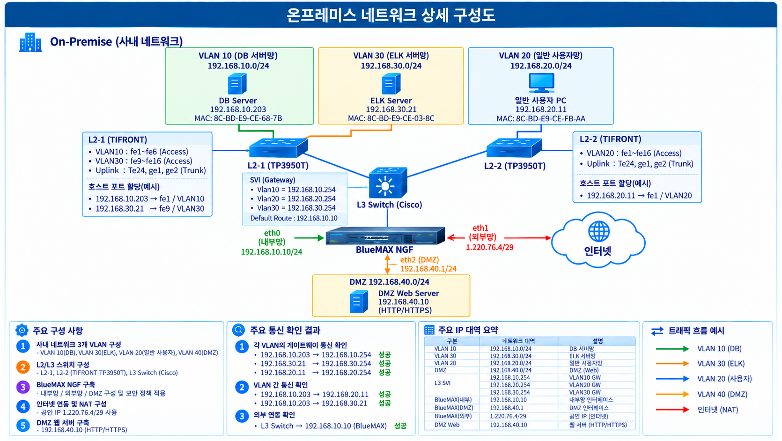
03 인프라 구축
온프레미스 네트워크 구성
VLAN으로 서비스 목적별 분리, L3에서 내부 라우팅, BlueMAX에서 경계 통제
구간 | 대역 | 역할
VLAN 10 | 192.168.10.0/24 | Main MySQL DB .203
VLAN 20 | 192.168.20.0/24 | 일반 사용자 (VPN 제외)
VLAN 30 | 192.168.30.0/24 | ELK 서버 .21
DMZ | 192.168.40.0/24 | DMZ Web .10
BlueMAX 외부 | 1.220.76.4/29 | NAT · VPN 종단점
L3 SVI | 각 VLAN .254 | Default GW
L2 서버(VLAN 10·30)는 L2-1, 사용자(VLAN 20)는 L2-2에 분리 수용
L3 SVI로 Inter-VLAN Routing, 외부는 0.0.0.0/0 → BlueMAX
경계 내부 · 외부 · DMZ Zone 분리
온프레미스 네트워크 상세 구성도
설계 의도: 내부 라우팅은 L3 스위치, 외부로 나가는 모든 통신은 BlueMAX 정책을 반드시 거치도록 역할 분리
Azure 하이브리드 멀티리전 인프라 보안구축 · 3팀
13

Slide 14

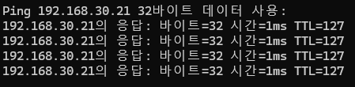
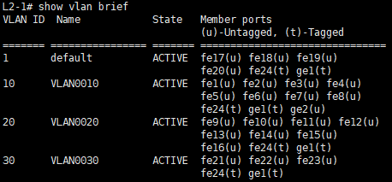

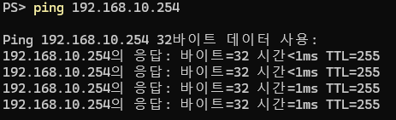
03 인프라 구축
온프레미스 L2 / L3 구축 증적
VLAN · SVI · 라우팅 테이블 · Inter-VLAN 통신을 장비 CLI로 확인
L3 SVI Vlan10/20/30 up/up
VLAN 10 → VLAN 30 Ping 성공
L2-1 show vlan brief — VLAN 10/30 포트
L3 라우팅 — Connected 3개 + S* 0.0.0.0/0
VLAN 10 게이트웨이 통신
확인 항목 | 결과 | 의미
L2 MAC 학습 | 192.168.10.203 → VLAN 10 fe1, 192.168.30.21 → VLAN 30 fe21 | IP-MAC-VLAN-포트 대응 정상
SVI | Vlan10/20/30 = .254, 모두 up/up | 각 VLAN 기본 게이트웨이
라우팅 | 10/20/30 Connected, 기타 → 192.168.10.10(BlueMAX) | 외부 통신은 경계 장비 경유
통신 | 각 VLAN GW, VLAN 간, L3 → BlueMAX Ping 성공 | L2/L3/경계 계층 정상 연결
Azure 하이브리드 멀티리전 인프라 보안구축 · 3팀
14

Slide 15
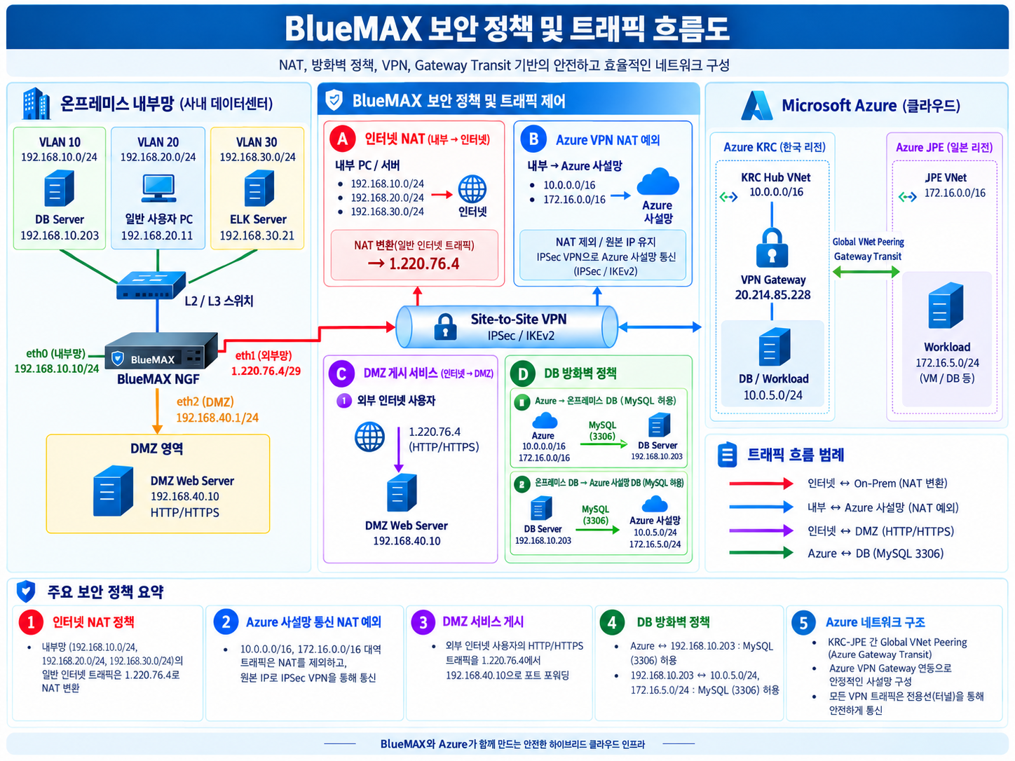
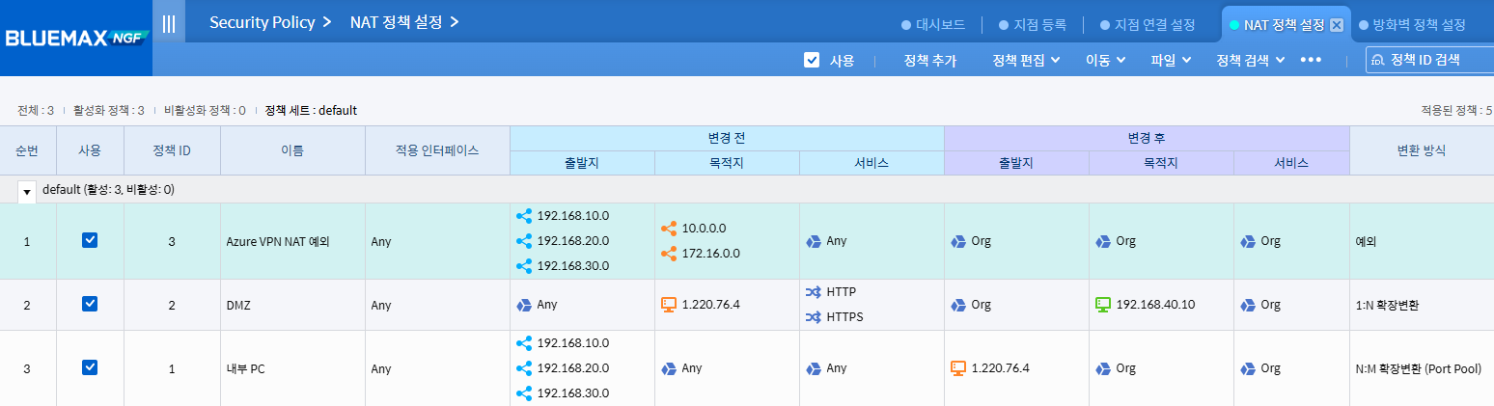
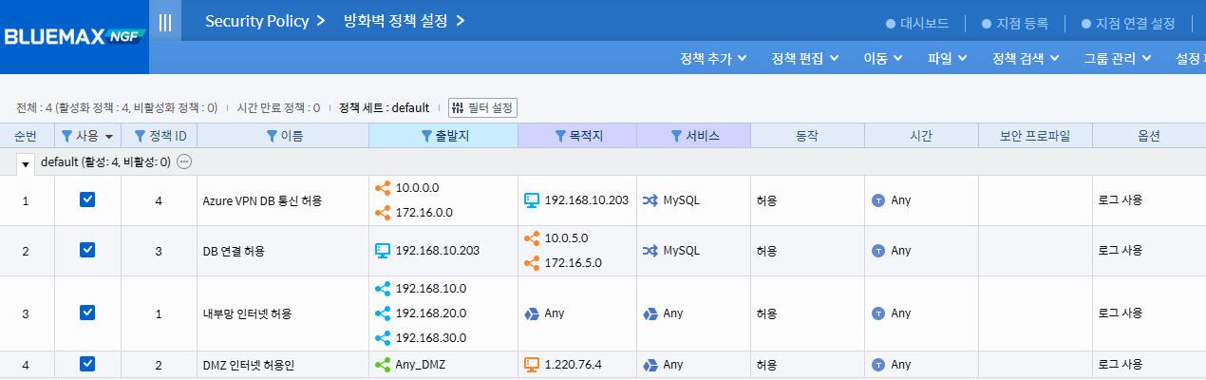
03 인프라 구축
BlueMAX NGF 보안 정책
목적별 트래픽 분리와 최소 허용 — 인터넷 NAT · VPN NAT 예외 · DMZ 게시 · DB 방화벽
최종 NAT 정책 — 내부망 N:M 변환 / Azure 대역 NAT 예외
최종 방화벽 정책 — Azure ↔ DB MySQL 허용
NAT 예외 Azure 10.0.0.0/16 · 172.16.0.0/16은 원본 사설 IP 유지 → Azure NSG·HAProxy가 원본 주소 기준 동작
최소 허용 VPN이 연결돼도 내부망 전체가 아닌 DB 3306만 허용
BlueMAX 보안 정책 및 트래픽 흐름도
Azure 하이브리드 멀티리전 인프라 보안구축 · 3팀
15

Slide 16
03 인프라 구축
Terraform IaC 구조
공통 모듈 region/을 KRC·JPE에 두 번 호출, 리전 차이는 변수로만 분리
프로젝트 구조 (29개 .tf · 2,122줄)
01_region.tf — 같은 모듈, 다른 변수
149개
├─ 00_init.tf / 00_variables.tf
├─ 01_region.tf # module korea / japan
├─ 02_global_peering.tf # Hub↔Hub, Transit
├─ 03_traffic_manager.tf # Priority 1 / 2
├─ 04_storage_replication.tf
├─ 05_db_data_in_replication.tf
├─ 06_db_failover_failback.tf
├─ region/ # 공통 리전 모듈
│ 01_rg 02_vnet 03_sub 04_pip
│ 05_nsg 06_nsg_asso 07_peering
│ 08_vm(VMSS) 09_appgw 10_auto
│ 12_db 14_dbproxy 16_vpn 17_natgw
└─ scripts/ # 복제·승격·Failback
module "korea" {
source = "./region"
location = "Korea Central"
region_role = "active"
spoke_cidrs = ["10.0.2.0/24", ... "10.0.6.0/24"]
enable_vpn_gateway = true
create_onprem_connection = true
}
module "japan" {
source = "./region"
location = "Japan East"
region_role = "standby"
spoke_cidrs = ["172.16.2.0/24", ... ]
enable_vpn_gateway = false # Transit 사용
}
관리 리소스
terraform.tfstate 기준
2 리전
동일 구조 배포
RG·VNet·Subnet·NSG·VMSS·AppGW·MySQL
16 / 13
NSG 규칙 / Subnet
계층별 Subnet과 NSG를 코드로 일괄 적용
Azure 하이브리드 멀티리전 인프라 보안구축 · 3팀
16

Slide 17
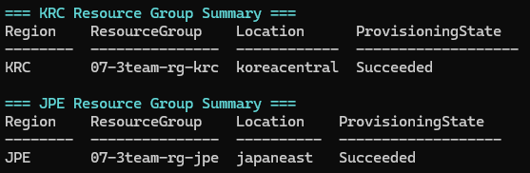
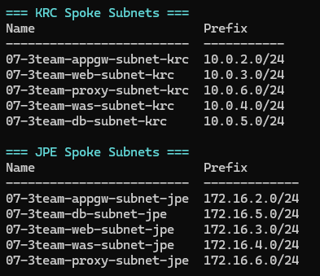
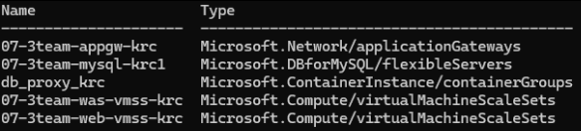
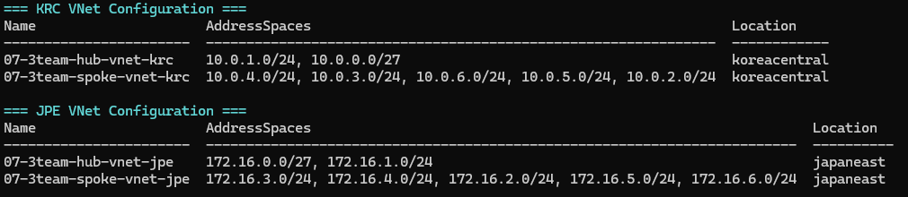
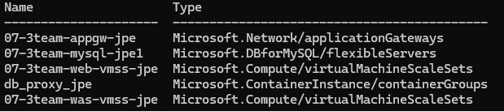
03 인프라 구축
Azure 리소스 배포 결과
리전별 RG 분리, Hub·Spoke VNet, 역할별 Subnet을 대칭 구조로 배포
KRC 핵심 리소스
KRC/JPE Resource Group — Succeeded
Hub·Spoke VNet — KRC 10.0/16 · JPE 172.16/16
Spoke Subnet — AppGW/WEB/WAS/DB/Proxy
JPE 핵심 리소스
Subnet | KRC | JPE | NSG 인바운드
AppGW | 10.0.2.0/24 | 172.16.2.0/24 | Internet 80 (WAF)
WEB | 10.0.3.0/24 | 172.16.3.0/24 | AppGW Subnet → 80
WAS | 10.0.4.0/24 | 172.16.4.0/24 | AppGW Subnet → 80
DB | 10.0.5.0/24 | 172.16.5.0/24 | WAS·MGMT·On-Prem → 3306
DB Proxy | 10.0.6.0/24 | 172.16.6.0/24 | 3306 (HAProxy ACI)
Azure 하이브리드 멀티리전 인프라 보안구축 · 3팀
17

Slide 18


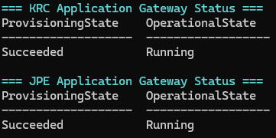


03 인프라 구축
WEB/WAS · Application Gateway · Traffic Manager
리전마다 독립 진입점을 두어 KRC 장애 시에도 JPE가 자체 경로로 서비스
03_traffic_manager.tf
region/09_appgw.tf — WAF
KRC WEB VMSS 구축 상태
traffic_routing_method = "Priority"
dns_config { ttl = 30 }
monitor_config {
protocol = "HTTP" path = "/health.php"
interval_in_seconds = 10
timeout_in_seconds = 5
tolerated_number_of_failures = 1
}
korea-primary : priority = 1
japan-standby : priority = 2
policy_settings {
mode = var.waf_mode
# Prevention
request_body_check = true
}
managed_rule_set {
type = "OWASP"
version = "3.2"
}
KRC WAS VMSS 구축 상태
TM Endpoint Priority 1/2
AppGW Running
WAF Enabled / Prevention
VMSS WEB(Nginx)·WAS(WordPress)를 각각 Scale Set으로 구성, 1~3대 자동 조절
Probe 이원화 AppGW는 리전 내부 Backend 상태, TM은 리전 endpoint 상태를 각각 판단
TTL 30초 DNS 캐시 영향을 줄여 리전 전환 체감 시간을 단축
Azure 하이브리드 멀티리전 인프라 보안구축 · 3팀
18

Slide 19


03 인프라 구축
하이브리드 연결 — S2S VPN 및 Gateway Transit
KRC에만 VPN Gateway를 두고 JPE는 Global Peering의 Gateway Transit으로 공유
항목 | 설정값 (Terraform 코드 기준)
VPN Gateway | KRC Hub GatewaySubnet 10.0.0.0/27 · VpnGw2AZ · Route-based · Gen2
Local Network GW | BlueMAX 1.220.76.4 / 192.168.10.0/24, 192.168.30.0/24
IKE Phase 1 | IKEv2 · AES256 / SHA256 / DH Group 14
IPsec Phase 2 | AES256 / SHA256 · PFS None · SA 27,000초
JPE 연결 | KRC Hub AllowGatewayTransit / JPE Spoke UseRemoteGateways
KRC S2S VPN Connected · Ingress/Egress 누적
KRC → JPE AllowGatewayTransit = True
02_global_peering.tf
JPE → KRC UseRemoteGateways = True
resource "azurerm_virtual_network_peering" "korea_hub_to_japan_spoke" {
allow_forwarded_traffic = true
allow_gateway_transit = true
}
resource "azurerm_virtual_network_peering" "japan_spoke_to_korea_hub" {
allow_forwarded_traffic = true
use_remote_gateways = true
}
JPE MGMT VM → On-Prem DB 192.168.10.203:3306 Connected
결과: JPE → KRC Hub → VPN → BlueMAX → On-Prem DB 경로가 실제 서비스 트래픽에 사용 가능함을 확인. 단, KRC Gateway가 공통 지점이 되어 리전 장애 시 JPE 하이브리드 경로도 함께 단절됨 (종합 분석 참조)
Azure 하이브리드 멀티리전 인프라 보안구축 · 3팀
19

Slide 20
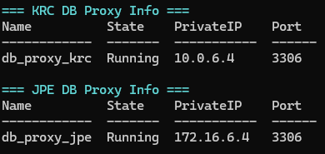
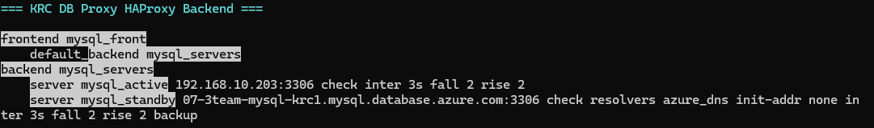
03 인프라 구축
DB Proxy 및 Data-in Replication
연결 전환은 HAProxy, 데이터 동기화는 MySQL 복제 — 역할 분리
region/haproxy.cfg (Terraform templatefile)
복제 부트스트랩 자동화 (05_db_data_in_replication.tf)
backend mysql_servers
mode tcp
balance first
option tcp-check
%{ if force_standby }
server mysql_standby ${db_address}:3306 check ...
%{ else }
server mysql_active 192.168.10.203:3306 \
check inter 3s fall 2 rise 2
server mysql_standby ${db_address}:3306 \
check inter 3s fall 2 rise 2 backup
%{ endif }
1
소스 점검
server_id ≠ 0, log_bin = ON, binlog_format = ROW
2
일관성 덤프
mysqldump --single-transaction --source-data=2, binlog 위치 자동 수집
3
대상 연결
Azure MySQL TLS 접속 확인
4
재시드
기존 복제 해제 후 DB 재생성 · 덤프 복원
5
복제 시작
az_replication_change_master / az_replication_start
6
상태 검증
IO/SQL Running = Yes 가 되어야만 성공 종료
AzureRM Provider에는 외부 MySQL → Azure MySQL 복제 리소스가 없어, terraform_data가 각 리전 MGMT VM에서 스크립트를 실행하도록 코드화. 최종 배포 상태에 KRC·JPE 복제 리소스 모두 생성 (화면 증적 기반 상세 검증은 KRC).
KRC HAProxy Backend
KRC/JPE DB Proxy Running
Azure 하이브리드 멀티리전 인프라 보안구축 · 3팀
20

Slide 21
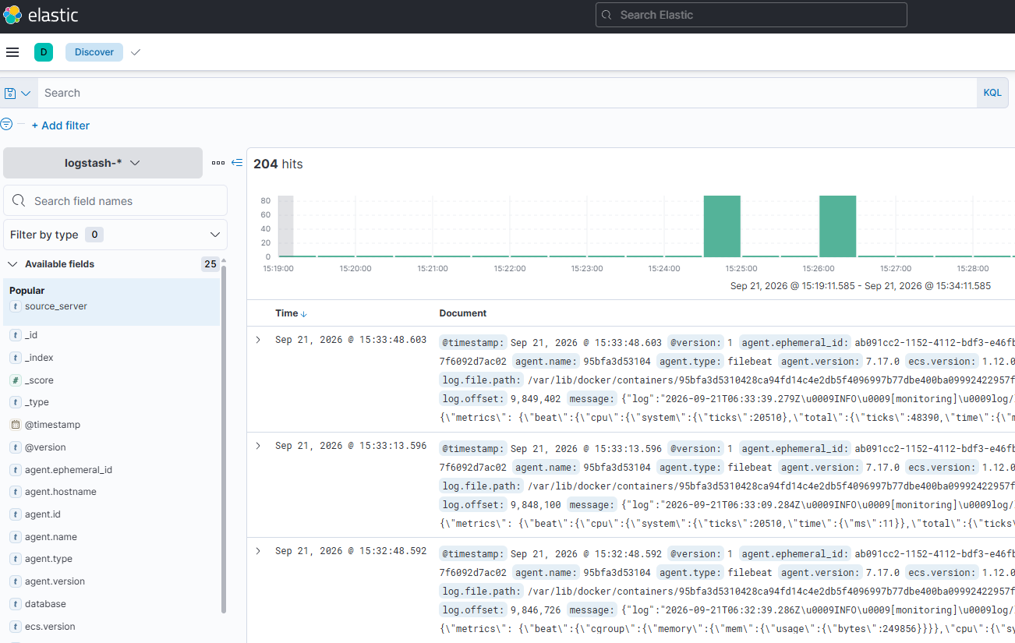
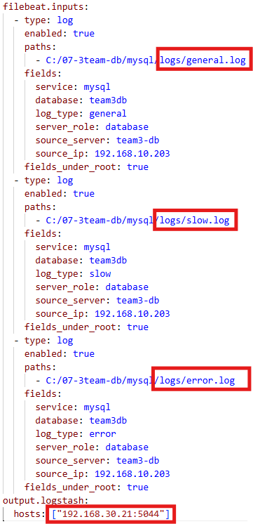
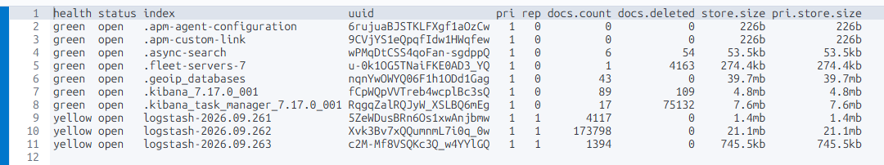
03 인프라 구축
ELK 로그 수집 구축
예방·차단은 WAF·NSG·방화벽, 탐지·분석은 ELK — Docker Compose 기반 7.17.0
Filebeat
Logstash
Elasticsearch
Kibana
DB 서버 로그
general / slow / error
:5044 beats input
:9200 logstash-*
:5601 Discover · KQL
JVM Heap 64% (332.5/512MB)
버전 Docker 29.8.0 · ES/Logstash/Kibana 7.17.0
상태 Heap 64%, 스레드 50 (Peak 52) 안정
필드 service · log_type · source_ip 태깅
Kibana Discover — Filebeat 수집 로그 204 hits
_cat/indices — logstash-2026.09.* 인덱스 지속 적재
남은 과제: AppGW Firewall Log의 Event Hub 전송 경로 복구 → 룰 ID·차단 결과 대시보드와 알림
filebeat.yml — 3종 로그 → 192.168.30.21:5044
Azure 하이브리드 멀티리전 인프라 보안구축 · 3팀
21

Slide 22
04
가용성 및 탄력성 검증
정상 확인 → 장애 주입 → 감지·전환 → 복구·원복을 실제 HTTP 응답까지 확인
Autoscale · WEB 단독 장애 · KR-JP Failover · 전체 리전 HA · DB 지속성

Slide 23
04 가용성 및 탄력성 검증
검증 체계
장애 범위가 작은 것부터 큰 것 순으로 — 각 검증은 앞 단계의 메커니즘을 전제로 함
① 정상 상태 확인
② 장애 주입
③ 감지 · 전환 확인
④ 복구 · 원복 확인
단계 | 검증 | 장애 · 위협 범위 | 핵심 판정 기준 | 결과
1 | VMSS Autoscale | 부하 급증 | 1→3대 확장·회수, Backend Healthy, HTTP 유지 | PASS
2 | WEB 단독 장애 | 단일 인스턴스 | Unhealthy 감지·제외, 복구 후 재편입 | PASS
3 | WAF 보안 통제 | L7 공격 | Detection 200 → Prevention 403, 정상 요청 200 | PASS
4 | KR-JP Failover/Failback | 리전 WEB 경로 | TM Degraded, DNS 전환, JPE 200, Failback | PASS
5 | 전체 리전 서비스 HA | 리전 WEB/WAS 전체 | 체감 복구 약 4.36초, Failback 약 2.28초 | PASS
6 | DB 장애 데이터 지속성 | On-Prem DB | 복제 지연 0, Azure DB Write, 정합성 한계 확인 | PASS / 개선
7 | 하이브리드 통합 분석 | E2E 경로 · 복합 장애 | 구간별 증적 매핑, 복합 장애 영향 분석 | 분석
판정은 CLI·Portal 캡처와 1초 간격 관찰 로그(TM 상태 · DNS · HTTP · region marker)를 기준으로 함
Azure 하이브리드 멀티리전 인프라 보안구축 · 3팀
23

Slide 24
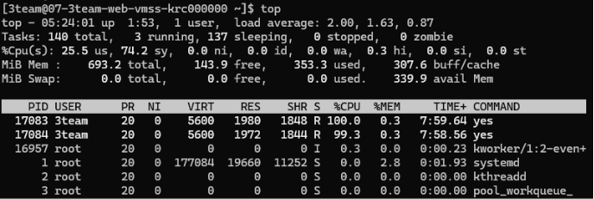
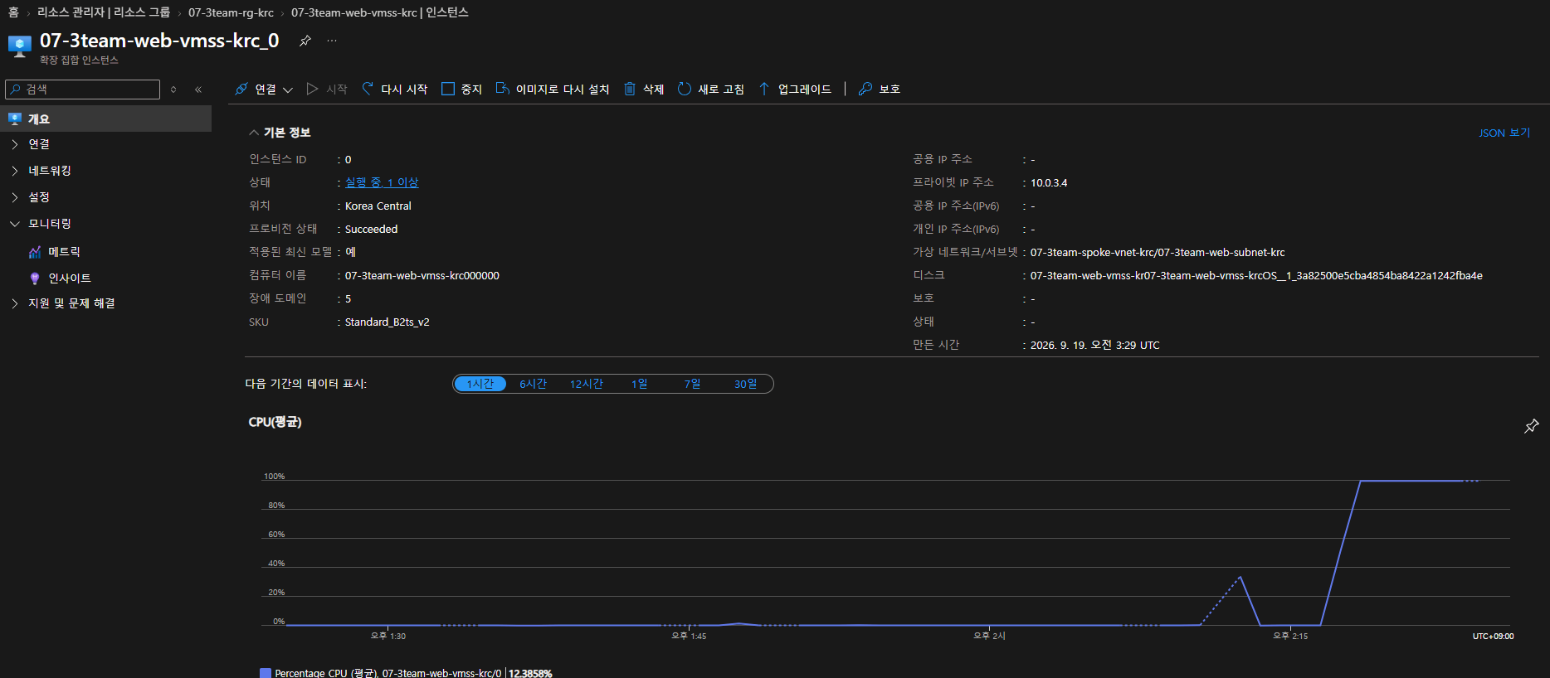
04 가용성 및 탄력성 검증
검증 ① VMSS Autoscale — 정책과 부하 생성
CPU 지속 부하에서만 확장하고, 순간 Spike에는 반응하지 않도록 5분 평균 기준 적용
region/10_auto.tf
capacity { default = 1 minimum = 1 maximum = 3 }
rule { # Scale-out
metric_name = "Percentage CPU"
time_window = "PT5M" operator = "GreaterThanOrEqual"
threshold = 70
scale_action { direction = "Increase" value = "1"
cooldown = "PT5M" }
}
rule { # Scale-in
threshold = 20 operator = "LessThanOrEqual"
scale_action { direction = "Decrease" value = "1" }
}
yes > /dev/null 부하 — WEB 인스턴스 CPU 100%
항목 | 설정 | 의도
Scale-out | CPU ≥ 70%, 5분, +1 | 지속 부하일 때만 확장
Scale-in | CPU ≤ 20%, 5분, −1 | 안정적으로 낮을 때 회수
Cooldown | 5분 | 반복 확장 완화
Azure Portal — WEB VMSS 인스턴스 CPU 상승
Azure 하이브리드 멀티리전 인프라 보안구축 · 3팀
24

Slide 25
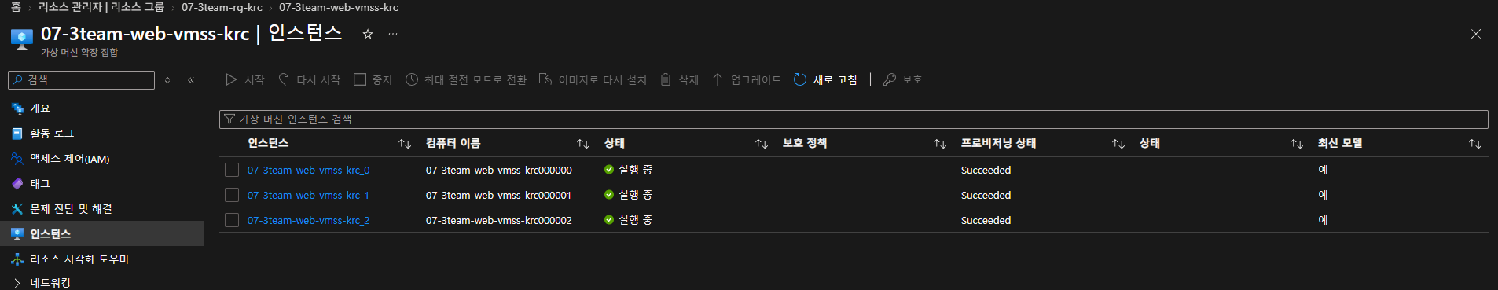
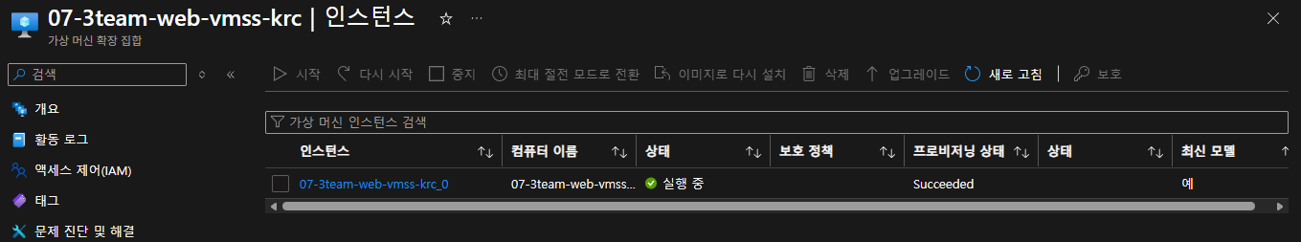
04 가용성 및 탄력성 검증
검증 ① VMSS Autoscale — Scale-out / Scale-in 결과
확장 인스턴스가 Backend에 Healthy로 편입되고, 확장 중에도 HTTP 200 유지
Scale-out — WEB VMSS 인스턴스 3대 실행, 부하 종료
부하 중 웹 서비스 연속성 — HTTP 200
Scale-in — 기본 1대 복귀
검증 항목 | 결과 | 판정
정책 설정 | Default/Min 1, Max 3 / CPU 70%·20% / 5분 Window·Cooldown | 확인
부하 생성 | 05:15:55 UTC 부하 시작, 약 11분 지속 후 종료 | 성공
Scale-out | WEB VMSS 1대 → 3대 | PASS
확장 중 서비스 | Backend Healthy 유지, HTTP 200 | PASS
Scale-in | 부하 해소 후 1대로 자원 회수 | PASS
Azure 하이브리드 멀티리전 인프라 보안구축 · 3팀
25

Slide 26
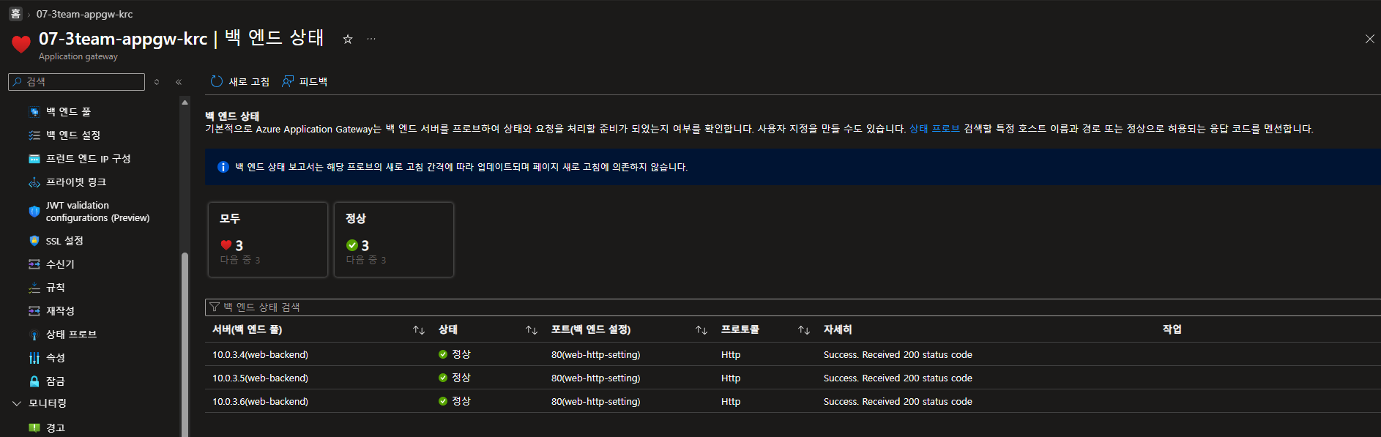
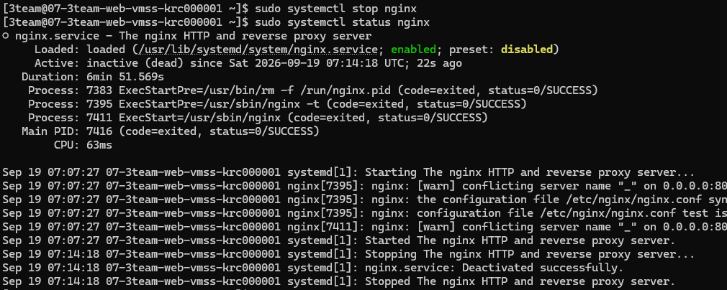
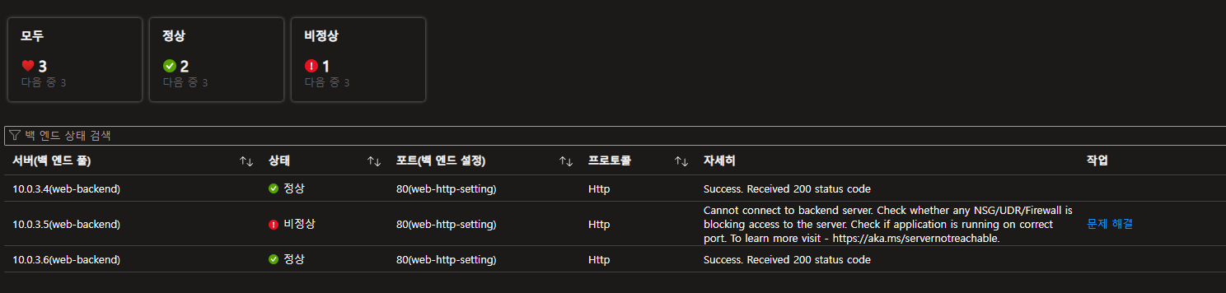
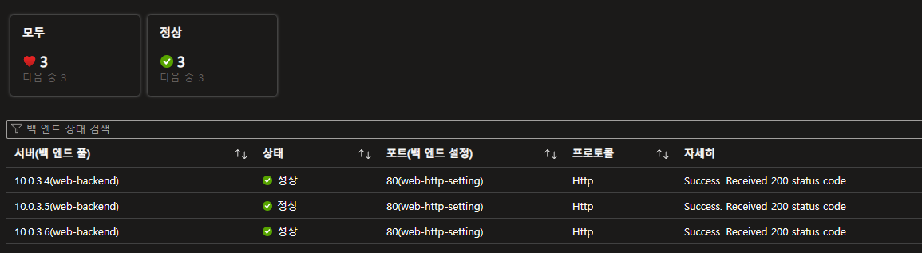
04 가용성 및 탄력성 검증
검증 ② WEB 단독 장애 — Health Probe 기반 자동 격리
Backend 3대 중 1대의 Nginx를 중지해 애플리케이션 계층 부분 장애 재현
① Backend 3대 정상
② Nginx 1대 중지
③ Probe 감지 · 제외
④ HTTP 200 지속
⑤ 복구 · 재편입
① 장애 전 Backend 3대 정상
② 특정 인스턴스 Nginx inactive
③ 정상 2 / 비정상 1 — 자동 제외
⑤ 복구 후 3대 모두 정상
의미: 장애 인스턴스는 사용자 요청 경로에서 자동 제외되고, 사용자는 오류를 보지 않음 → 인스턴스 수준 무중단
④ 장애 중 TM FQDN 20회 반복 요청 — 모두 HTTP 200
Azure 하이브리드 멀티리전 인프라 보안구축 · 3팀
26

Slide 27
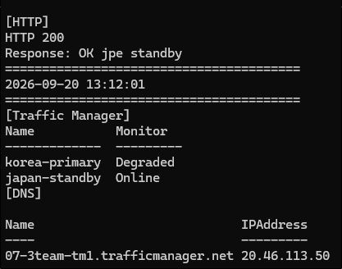
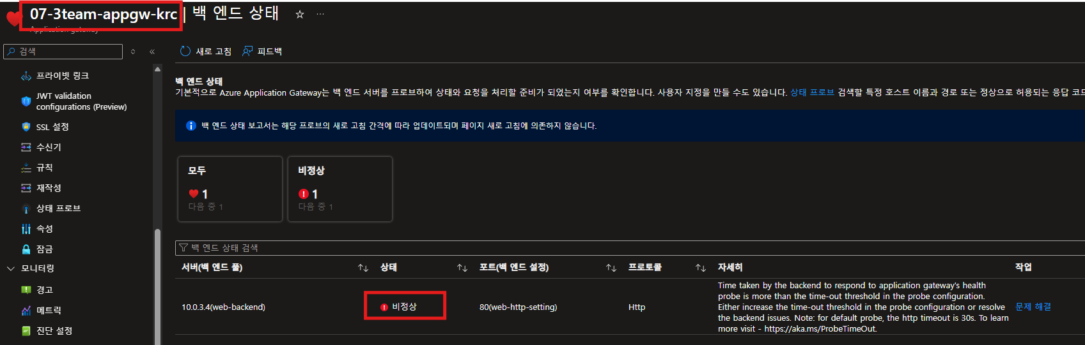
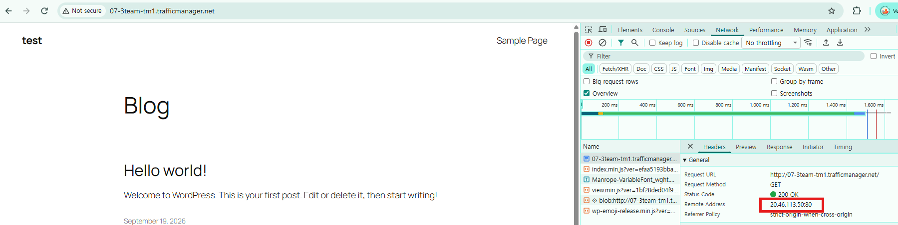
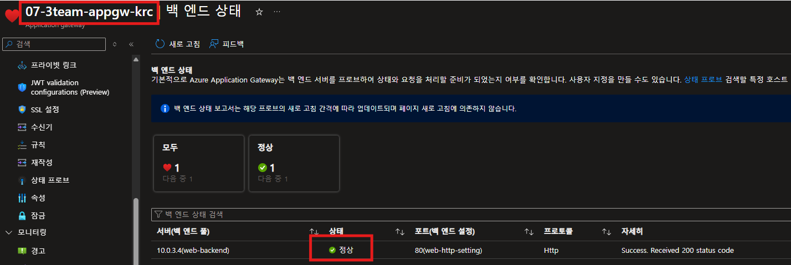
04 가용성 및 탄력성 검증
검증 ③ KR-JP Failover / Failback
Korea WEB 경로 장애 → TM Degraded → DNS Japan 전환 → Korea 복구 후 우선순위 복귀
시각 | Traffic Manager | DNS / HTTP | 해석
13:11:36 | KR Online / JP Online | KR IP / 200 / krc active | 마지막 Korea 정상
13:11:43 | KR Online / JP Online | KR IP / HTTP 실패 | 장애 발생, TM 반영 전
13:11:54 | KR Degraded / JP Online | KR IP / HTTP 실패 | TM이 Korea 장애 판정
13:12:01 | KR Degraded / JP Online | JP IP / 200 / jpe standby | Failover 완료
13:18:19 | KR Online / JP Online | KR IP | Priority 1 복귀
13:18:25 | KR Online / JP Online | KR IP / 200 / krc active | Failback 완료
KR AppGW Unhealthy
DNS → 20.46.113.50 (JPE)
약 18초
약 25초
JPE 경로 WordPress 정상 표시
최초 HTTP 실패 → JPE 200
마지막 KR 정상 → JPE 정상
로그 관찰 시점 기준 (probe 주기 · DNS 캐시 포함). 이후 1초 간격 관찰로 재측정한 전체 리전 HA 시험에서 4.36초 측정
Failback 후 KR Backend 정상 복귀
Azure 하이브리드 멀티리전 인프라 보안구축 · 3팀
27

Slide 28
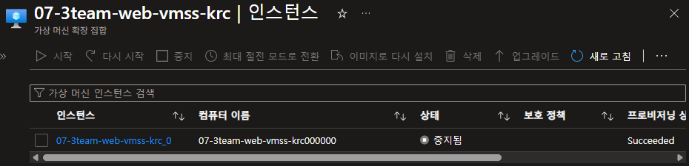
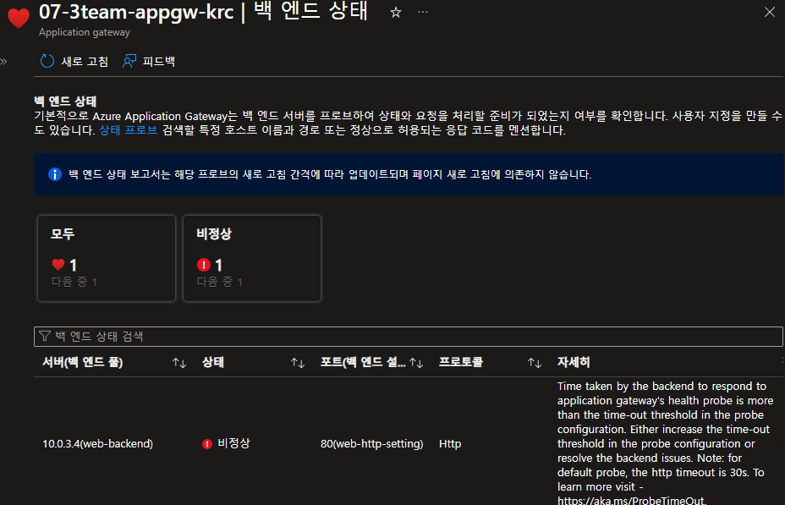
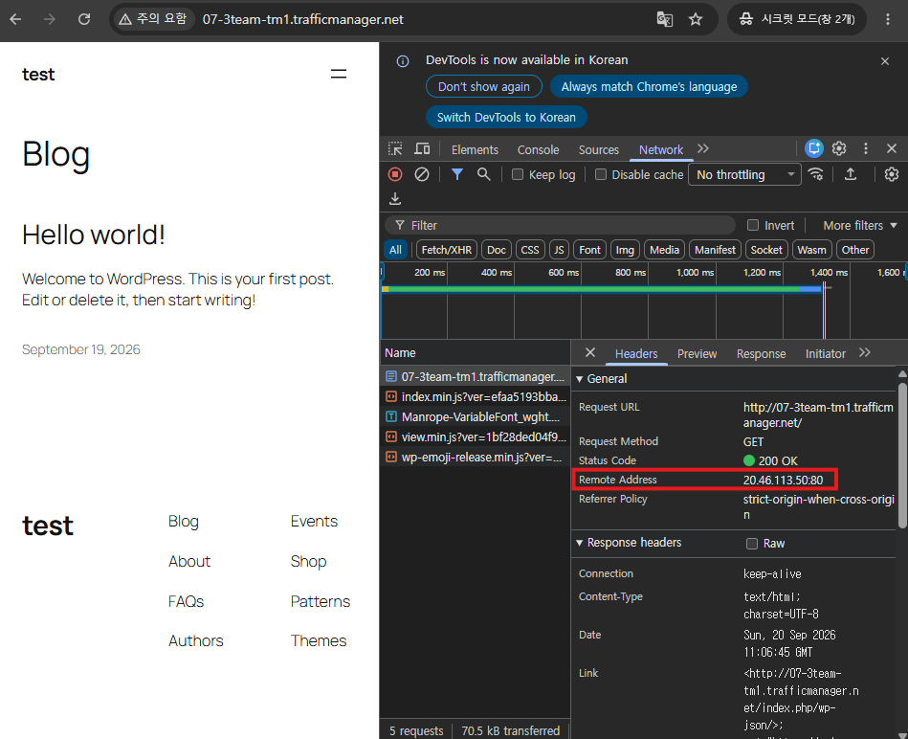
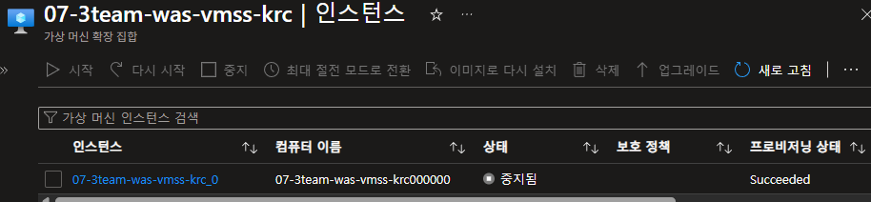
04 가용성 및 탄력성 검증
검증 ④ 전체 리전 서비스 HA — Korea WEB + WAS 전체 장애
단일 WEB이 아니라 Korea 서비스 경로 전체를 중지하여 리전 대체 경로를 검증
① 양 리전 정상
② KR WEB/WAS 전체 중지
③ Failover → JPE
④ Failback → KRC
⑤ 복구 확인
② Korea WEB VMSS 전체 중지
② Korea WAS VMSS 전체 중지
② KR AppGW backend Unhealthy
③ 브라우저 JPE 경로 — 20.46.113.50
4.36초
2.28초
항목 | 결과
DNS 리전 전환 | 20.196.104.28 → 20.46.113.50
글로벌 판단 | korea-primary Degraded / japan Online
Korea 복구 | WEB/WAS Running + AppGW Healthy
HTTP FAIL → JP 200
KR Online → KR 복귀
20:05:02.119 → 20:05:06.482
20:20:10.759 → 20:20:13.036
앞선 단일 WEB 장애와 달리 리전 서비스 계층 전체가 실패해도 TM · AppGW · JPE WEB/WAS가 하나의 복구 체계로 연동됨을 실제 사용자 경로로 확인
Azure 하이브리드 멀티리전 인프라 보안구축 · 3팀
28

Slide 29
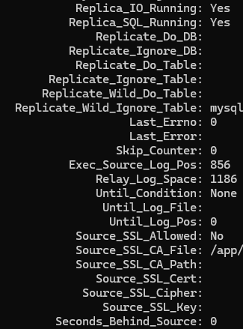

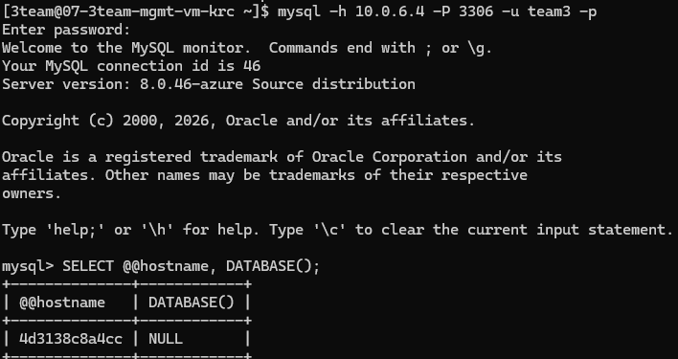

04 가용성 및 탄력성 검증
검증 ⑤ DB 장애 데이터 지속성 — 복제와 장애 전환
On-Prem MySQL(Primary) → KRC Azure MySQL(Standby) 하이브리드 DB 구조
정상 복제
PASS
DB 장애 전환
PASS
장애 중 Write
PASS
복구 후 정합성
개선
IO/SQL Yes · 지연 0초
HAProxy → Azure MySQL
웹 댓글 Azure에 저장
자동 역동기화 없음
On-Prem 테스트 레코드
KRC Azure MySQL 동일 레코드
복제 File/Position 비동기, 복제 전용 계정(REPLICATION 권한만)
전환 mysql_active DOWN / standby UP · "Running on backup"
접속점 애플리케이션은 10.0.6.4:3306 하나만 사용
On-Prem 중지 후 HAProxy 경유 → Azure MySQL
Replica IO/SQL Yes · 지연 0
On-Prem DB 장애 중 WordPress 댓글(KRC_FAILOVER_WRITE_TEST_02)이 KRC Azure MySQL에 저장
Azure 하이브리드 멀티리전 인프라 보안구축 · 3팀
29

Slide 30
04 가용성 및 탄력성 검증
검증 ⑤ DB 장애 — 정합성 한계와 통제형 Failback
On-Prem 복구 후 조회 결과 Empty set → 단방향 복제라 장애 중 데이터가 자동 역동기화되지 않음
On-Prem 복구 직후 DB 트래픽을 즉시 원복하면 장애 기간 중 Azure에 기록된 데이터가 서비스에서 사라짐 → Active-Active 대신 통제된 Active-Standby 복귀 필요
failover_failback.auto.tfvars — 단계별 안전장치
# 평상시
db_failover_generation = 0
db_failback_generation = 0
db_proxy_force_standby = false
# 장애 시: KRC를 임시 Primary로
db_failover_region = "krc" # 또는 "jpe"
db_failover_generation = 1
db_failover_confirmed = true # 명시적 확인 필수
# 복구: 쓰기 고정 → 역동기화
db_proxy_force_standby = true
db_failback_generation = 1
db_failback_confirmed = true
# 관리자 비밀번호는 TF_VAR 환경변수로 주입
1
장애 감지 · 자동 전환
HAProxy가 Azure MySQL(backup)로 전환
2
임시 Primary 승격
기존 복제 해제 → 구 Source 재수신 차단
3
쓰기 고정
force_standby = true, 자동 복귀 방지
4
역동기화
On-Prem 백업 후 Azure 스냅샷 복원·행 수 비교
5
복제 재구성
KRC/JPE를 On-Prem 기준 재시드, IO/SQL Yes
상태: 코드 구현 완료 / 실행 검증은 후속 (DR Drill). 4~6단계는 Write Freeze 상태에서 수행해야 재시드 중 변경분 유실 방지
6
원복
force_standby = false, On-Prem Active 복귀
Azure 하이브리드 멀티리전 인프라 보안구축 · 3팀
30

Slide 31
05
보안 통제 및 관제
WAF로 진입점에서 차단하고, ELK로 우회·통과 공격을 탐지
WAF 보안 통제 · ELK 공격 탐지 · 시큐어 코딩 · 취약점 진단

Slide 32

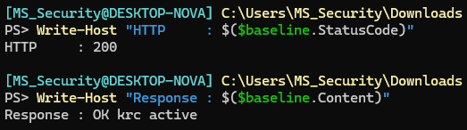
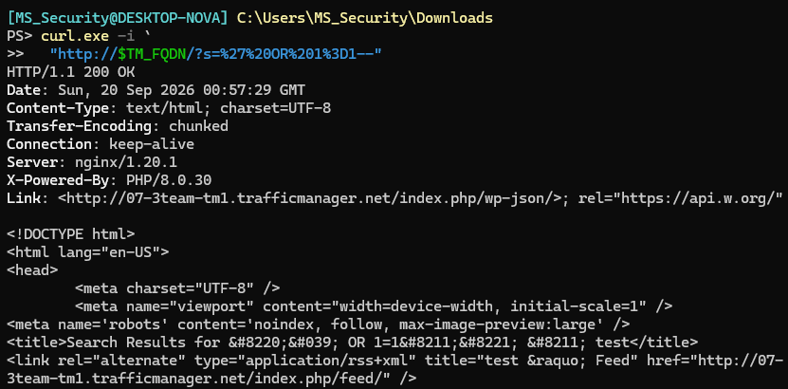
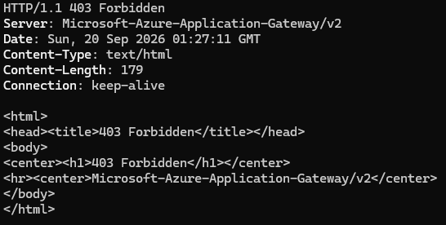

05 보안 통제 및 관제
웹 해킹 차단 — WAF Detection vs Prevention
동일 SQL Injection 요청을 모드별로 전송하여 차단 여부와 정상 트래픽 영향을 비교
E1 정책 확인
E2 정상 Baseline
E3 Detection 공격
E5·6 Prevention 차단
E7 정상 요청
E8 최종 Prevention
E3 Detection · HTTP 200 (통과)
E6 Prevention · HTTP 403 (차단)
E1 WAF Enabled / BodyCheck=True
E2 정상 요청 HTTP 200
E7 Prevention 상태 정상 요청 200
시나리오 | 요청 | 기대 | 결과
Detection 모드 | ?s=' OR 1=1-- (SQLi 패턴) | 로그만 남기고 통과 | HTTP 200 — 일치
Prevention 모드 | 동일 SQLi 패턴 | AppGW에서 차단 | HTTP 403 — 일치
Prevention 모드 | /health.php 정상 요청 | 영향 없음 | HTTP 200 — 일치
Azure 하이브리드 멀티리전 인프라 보안구축 · 3팀
32

Slide 33
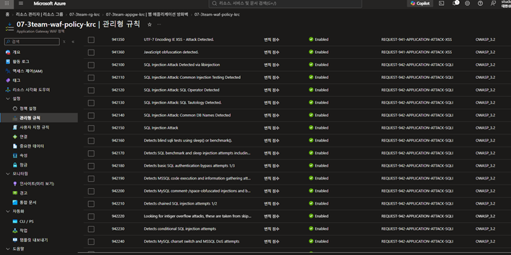
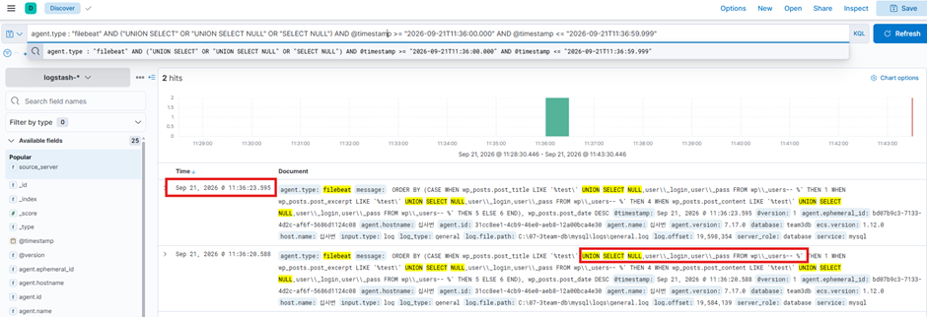
05 보안 통제 및 관제
ELK 공격 탐지 — WAF 통과 시에도 흔적을 남기는 탐지 계층
Detection 모드에서 통과한 SQLi가 DB general log → Filebeat → Kibana로 탐지
Kibana KQL
agent.type : "filebeat" AND
("UNION SELECT" OR "UNION SELECT NULL" OR "SELECT NULL")
AND @timestamp >= "2026-09-21T11:36:00.000"
AND @timestamp <= "2026-09-21T11:36:59.999"
활성화된 OWASP 관리형 규칙 (SQL Injection Attack Detected 등)
WAF 모드 | HTTP 응답 | ELK 검색 결과 | 해석
Detection | 200 (통과) | 공격 쿼리 2건 | DB까지 도달 → ELK가 탐지
Prevention | 403 (차단) | 0건 | 진입점에서 차단 → DB 미도달
Detection 모드 — 공격 쿼리 2건 적재 탐지
예방(WAF)과 탐지(ELK)가 서로를 보완 — WAF가 우회되거나 탐지 모드일 때도 내부 가시성 확보
※ AppGW Firewall Log의 ELK 직접 수집은 Event Hub 대상 재구성 후 과제
Azure 하이브리드 멀티리전 인프라 보안구축 · 3팀
33

Slide 34
05 보안 통제 및 관제
웹 애플리케이션 시큐어 코딩
입력값 검증과 출력 인코딩으로 애플리케이션 계층 취약점 차단
작성 필요 — 제공된 보고서·코드·캡처에 이 항목의 증적이 없습니다. 실제 수행 캡처를 넣거나 슬라이드를 삭제한 뒤 제출하세요.
인젝션 방어
XSS · CSRF 방어
비즈니스 로직 보호
DB 쿼리에 Prepared Statement 및 bind_param 적용으로 SQL Injection 차단
출력 데이터 htmlspecialchars() 적용, 민감 액션 시 세션 기반 난수 토큰 검증
회원 탈퇴 시 WITHDRAWN 상태 변경(Soft Delete)으로 이력 보존 · 재가입 충돌 방지
[코드 캡처 삽입]
적용 전/후 쿼리 코드
[코드 캡처 삽입]
출력 인코딩 · 토큰 검증
[코드·DB 캡처 삽입]
탈퇴 로직과 상태 컬럼
Azure 하이브리드 멀티리전 인프라 보안구축 · 3팀
34

Slide 35
05 보안 통제 및 관제
취약점 진단 및 모의해킹 (MITRE ATT&CK)
정찰 → 네트워크 분석 → 공격 시뮬레이션 순으로 위협 식별
작성 필요 — 제공된 보고서·코드·캡처에 이 항목의 증적이 없습니다. 실제 수행 캡처를 넣거나 슬라이드를 삭제한 뒤 제출하세요.
정찰 및 탐색
네트워크 분석
공격 시뮬레이션
Nessus · Nmap으로 오픈 포트와 Critical/High 취약점 사전 식별
Ettercap 로컬 스니핑으로 MITM 위협 및 평문 전송 리스크 점검
MS17-010(EternalBlue) 익스플로잇 검증, Hydra 브루트포스 테스트
[캡처 삽입]
Nmap 결과 · Nessus 요약
[캡처 삽입]
스니핑 결과
[캡처 삽입]
대상 · 결과 · 대응
Azure 하이브리드 멀티리전 인프라 보안구축 · 3팀
35

Slide 36
06
종합 분석 및 결론
개별 검증 결과를 End-to-End 경로 위에 다시 배치해 한계를 도출
E2E 증적 매핑 · 복합 장애 분석 · 개선 로드맵 · 결론

Slide 37
06 종합 분석 및 결론
하이브리드 End-to-End 통합 분석
개별 PASS가 전체 경로의 정상성을 뜻하지는 않음 — 구간별 증적 매핑으로 검증 공백 확인
구간 | 확인 내용 | 판정
사용자 → Traffic Manager | Priority 1 KRC / 2 JPE, 장애 시 DNS 전환 | 확인
→ AppGW WAF_v2 | Prevention, 공격 403 / 정상 200 | 확인
→ WEB / WAS VMSS | Probe 기반 제외·재편입, Autoscale | 확인
→ DB Proxy | 10.0.6.4 / 172.16.6.4 Running | 확인
→ VPN · Gateway Transit | Connected, JPE → On-Prem 3306 | 확인
→ BlueMAX → On-Prem DB | NAT 예외, 3306 허용 | 확인
복제 On-Prem → Azure | IO/SQL Yes, 지연 0초 | 확인
JPE 복제 · 장애 중 Write | 배포 완료, 화면 증적 없음 | 미검증
VPN 경로 장애 | 장애 주입 미수행 | 미검증
복합 장애 시나리오 (설정·코드 기반 예측)
S1 VPN / BlueMAX 장애
DB는 정상이어도 HAProxy가 Azure로 전환 → VPN 복구 시 자동 복귀하며 장애 중 데이터가 화면에서 사라짐
S2 KRC 리전 전체 장애
JPE는 KRC Gateway를 공유하므로 On-Prem 경로도 단절 → JPE Azure MySQL이 곧 서비스 DB
S3 S1 중 리전 Failover
KRC·JPE Azure DB는 서로 복제하지 않음 → 리전 간 데이터 분기
도출: 비용 효율을 위해 단일 경로로 설계한 하이브리드 구간이 리전·경로 장애 시 데이터 정합성 문제로 이어짐 → JPE 복제 검증과 단일 Writer 원칙이 우선 과제
Azure 하이브리드 멀티리전 인프라 보안구축 · 3팀
37

Slide 38
06 종합 분석 및 결론
종합 결과 및 단계별 개선 로드맵
검증으로 확인한 결과와, 검증 과정에서 드러난 한계를 위험도·난이도 기준으로 단계화
검증 영역 | 결과
온프레미스 네트워크 | PASS
하이브리드 연결 | PASS
확장성 (Autoscale) | PASS
서버 고가용성 | PASS
L7 보안 (WAF) | PASS
멀티리전 DR | PASS
전체 리전 HA | PASS
DB 데이터 지속성 | PASS / 개선
하이브리드 통합 | 분석
단기 (즉시)
코드 내 VPN PSK·DB 비밀번호·SSH 키 → Key Vault / TF_VAR 분리 및 교체
관리 VM SSH(22) 원본 * → 관리자 IP · Bastion 제한
VPN·DB 복구 시 force_standby 적용 운영 기준 수립
중기
JPE 복제 상태 및 장애 중 Write 검증
통제형 Failover/Failback DR Drill 실행 · Runbook 확정
IPsec PFS 적용, L3 VLAN ACL, WAF 로그 ELK 연동
장기
JPE 독립 VPN 또는 Azure Virtual WAN, BlueMAX 이중화
단일 Writer 자동화 (임시 Primary 단일 지정)
Synthetic Monitoring · 알림 연계, 정기 DR Drill
Azure 하이브리드 멀티리전 인프라 보안구축 · 3팀
38

Slide 39
결론 및 향후 보안 권고
온프레미스 · 하이브리드 연결 · Azure 멀티리전을 하나의 서비스 경로로 설계하고, 장애를 직접 주입해 검증
1
프로젝트 성과
2
운영 가이드 (권고)
3
모니터링 강화
Terraform 149개 리소스로 2개 리전 + 하이브리드 연결을 동일 기준 배포
Autoscale 1→3대, 단독 장애 무중단, 리전 Failover 4.36초 실측
WAF 403 차단 + ELK 탐지로 예방·탐지 역할 분리
On-Prem DB 장애 중에도 Azure DB로 웹 Write 지속
비밀정보 코드 분리(Key Vault) 및 PSK·비밀번호 교체
관리 접근을 관리자 IP · Bastion으로 제한
DB·VPN 복구 시 재동기화 후 Failback (Write Freeze 포함)
IPsec PFS, L3 VLAN ACL 적용
AppGW Firewall Log → ELK 경로 복구, 룰 ID 대시보드·알림
TM · Backend Health · 복제 지연 알림 연계
JPE DB 검증 및 정기 DR Drill
KRC VPN 단일 경로 → Virtual WAN 검토
핵심 한계: 비용 효율을 위한 KRC 단일 VPN 경로 — 경로·리전 장애 시 DB 정합성 문제로 이어질 수 있어 우선 보완 대상

